Slide 1

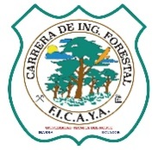
UNIVERSIDAD TÉCNICA DEL NORTE
FACULTAD DE INGENIERÍA EN CIENCIAS AGROPECUARIAS Y AMBIENTALES
CARRERA DE INGENIERÍA FORESTAL
IDENTIFICACIÓN DE PRODCUTOS FORESTALES NO MADERBALES (PFNM)– ARTESANALES EN LA RESERVA HÍDRICA NANGULVI BAJO ZONA DE INTAG, NOROCCIDENTE DEL ECUADOR
Autor: Martín Adrián Jima Chugá

Slide 2
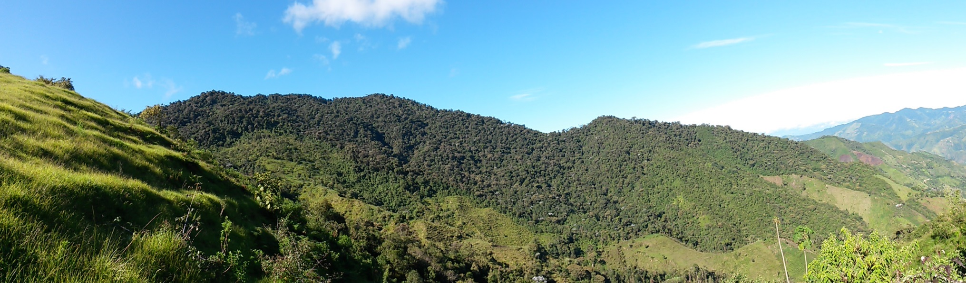
INTRODUCCIÓN
El manejo y aprovechamiento de los ecosistemas forestales en el Ecuador se ha realizado bajo una visión simple donde el bosque es solo madera, dejando de lado otros bienes como son los PFNM y servicios ecosistémicos.
Históricamente productos de gran transcendencia como el cacao (Theobroma cacao), el caucho (Castilla elastica), la cascarilla (Cinchona spp.), tagua (Phytelephas aequatorialis) y paja toquilla (Carludovica palmata), son un referente de ingresos económicos por más de dos siglos para el país.

Slide 3
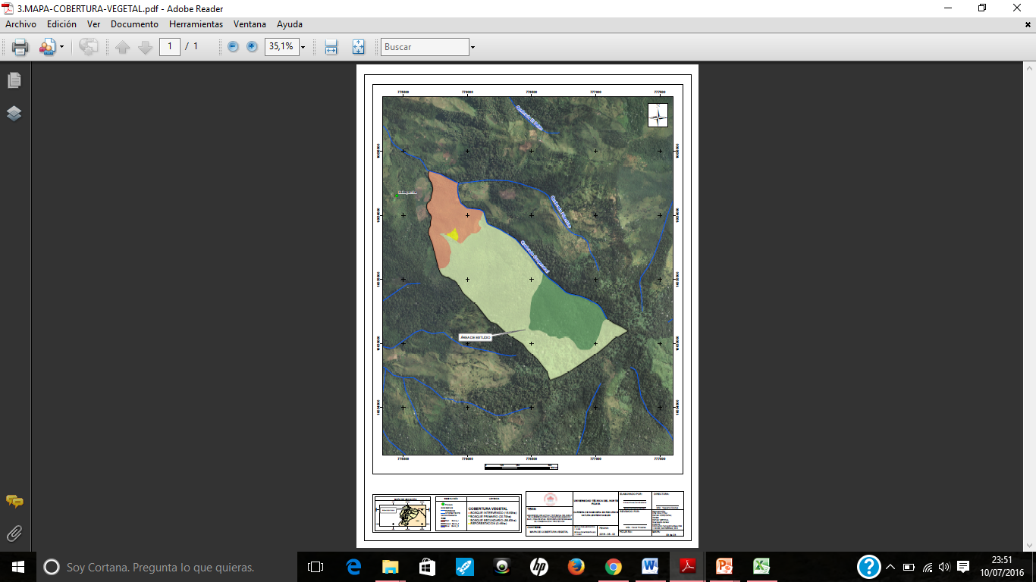
OBJETIVOS
Objetivo General
Identificar los productos forestales no maderables (PFNM) para el desarrollo artesanal, en la Reserva Hídrica Nangulvi Bajo.

Slide 4
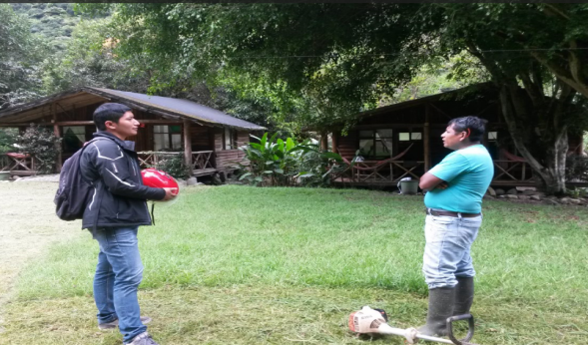
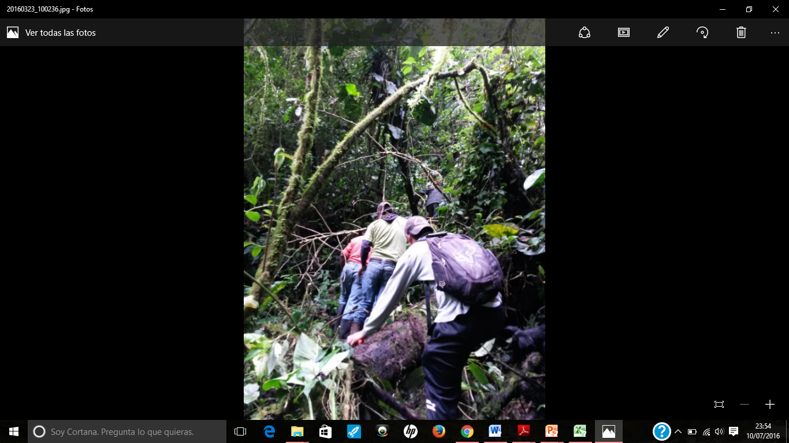
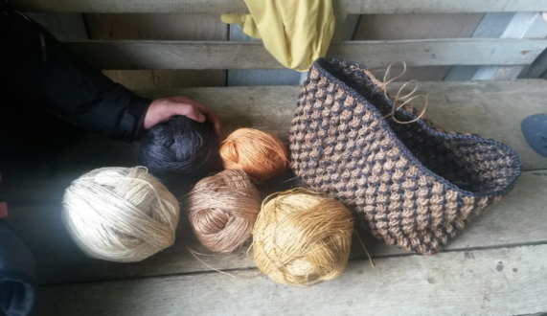
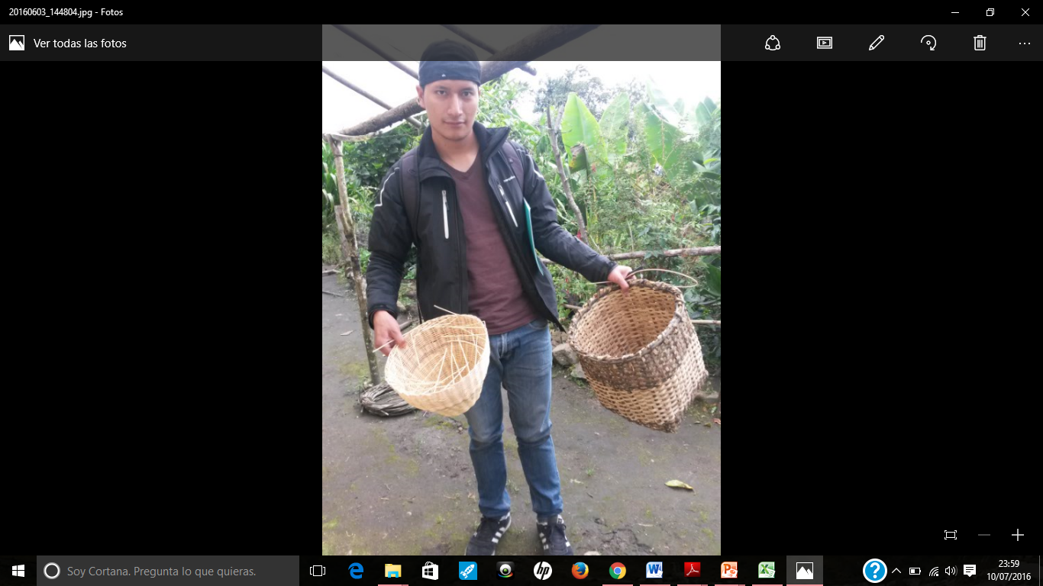
OBJETIVOS
Objetivos específicos
Cuantificar los PFNM – artesanales con base a los conocimientos de las personas aledañas a la Reserva Hídrica Nangulvi Bajo.
Determinar los usos artesanales potenciales.
Proponer opciones sostenibles para las especies que reporten mayores usos artesanales.

Slide 5
PREGUNTAS DIRECTRICES
¿Existen especies útiles para la elaboración de artesanías en la Reserva Hídrica Nangulvi Bajo?
¿Cuáles son las especies que ofrecen potencial para elaborar artesanías?
¿Cuáles son las opciones sostenibles para las especies que reporten mayor uso artesanal?

Slide 6
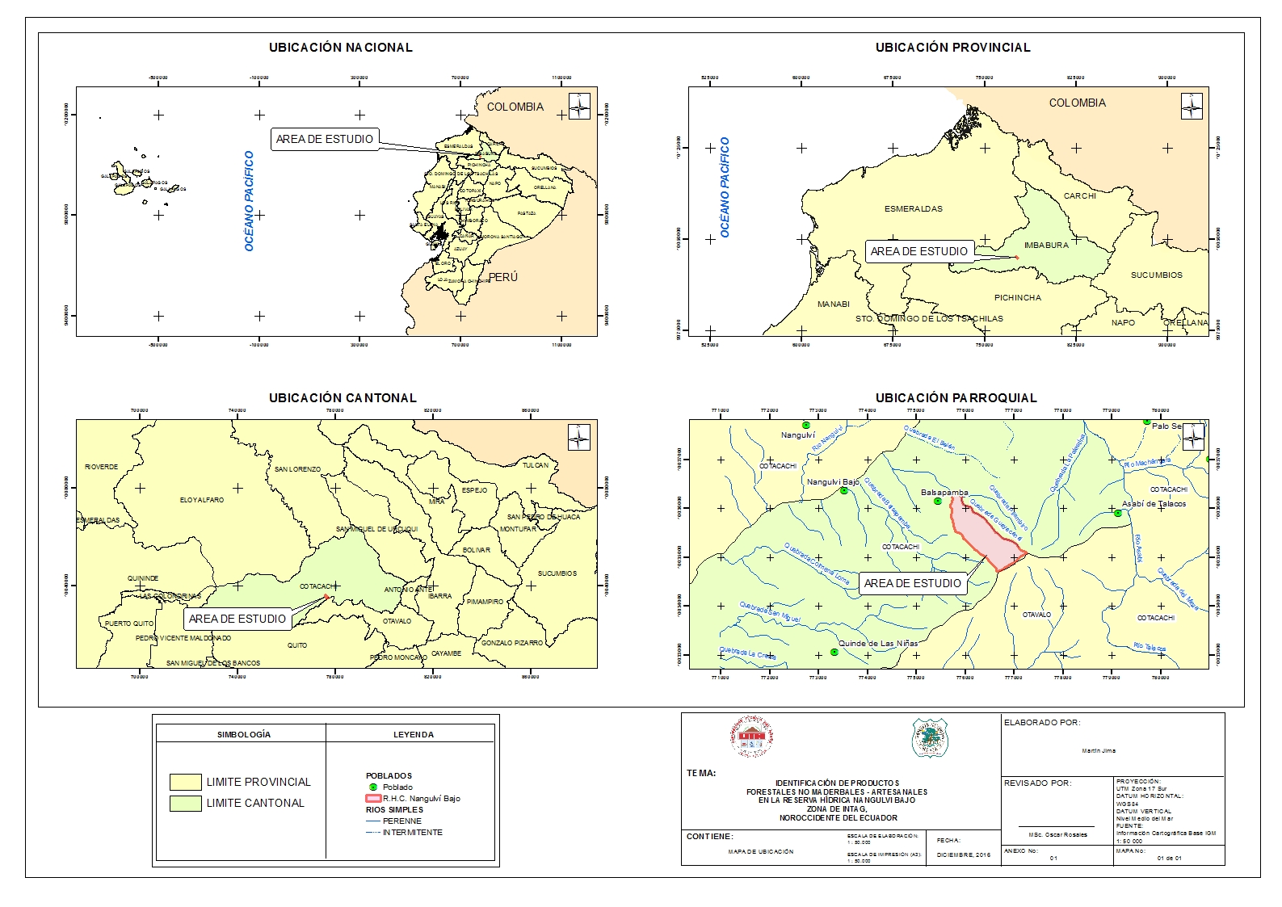
METODOLOGÍA
Localización:
El estudio se realizó en la Reserva Hídrica de la Comunidad de Nangulvi Bajo, localizada en la Parroquia de Vacas Galindo, perteneciente a la comunidad de Nangulvi Bajo de la Parroquia Peñaherrera.
La temperatura media anual es de 14 - 20ºC y la precipitación media anual es de 1750 - 2000 mm, los meses más lluviosos son de diciembre hasta abril, mientras que los meses de menor precipitación son de mayo a noviembre.

Slide 7
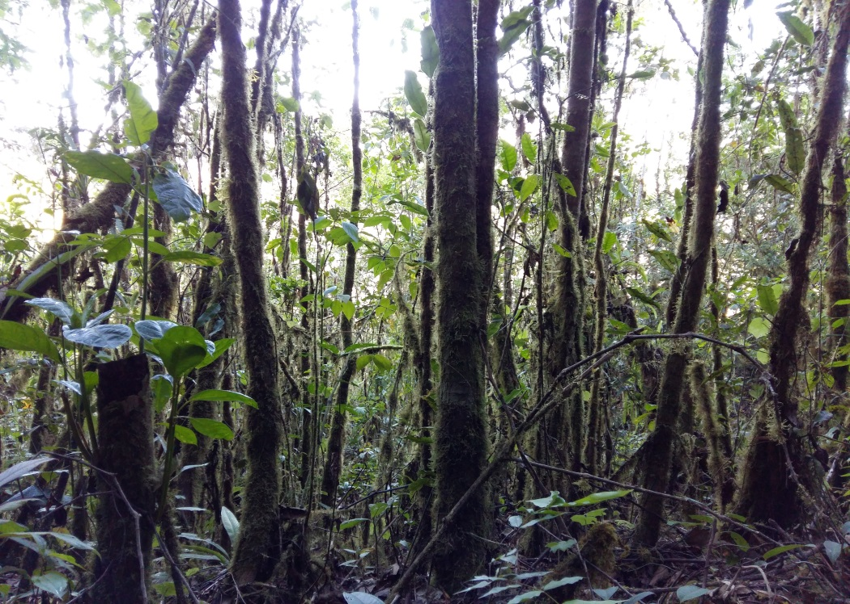
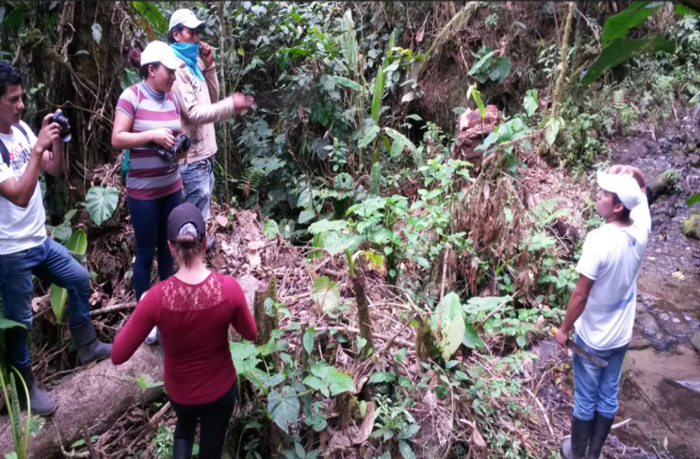
METODOLOGÍA
Diagnostico y delimitación del área de estudio
Evaluación e identificación preliminar de la flora disponible

Slide 8
METODOLOGÍA
CUANTIFICACIÓN DE LOS PFNM – ARTESANALES
INVENTARIO CUANTITATIVO
INVENTARIO DE PRODUCTOS
DETERMINACIÓN DE LA IMPORTANCIA DE LAS ESPECIES
COLECCIÓN DE MUESTRAS BOTÁNICAS
RECOLECCIÓN DE INFORMACIÓN ETNOBOTÁNICA

Slide 9
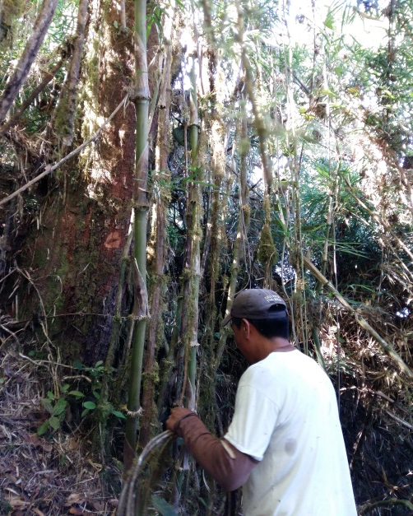
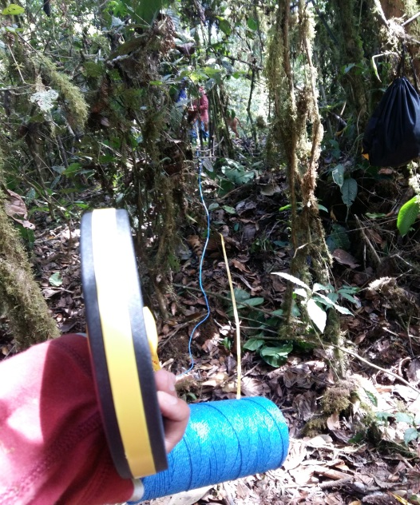
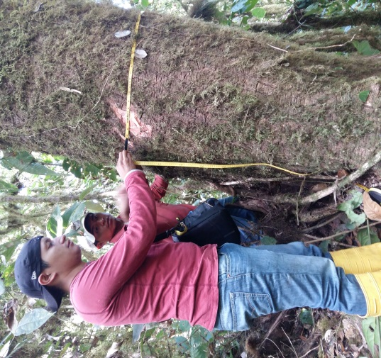
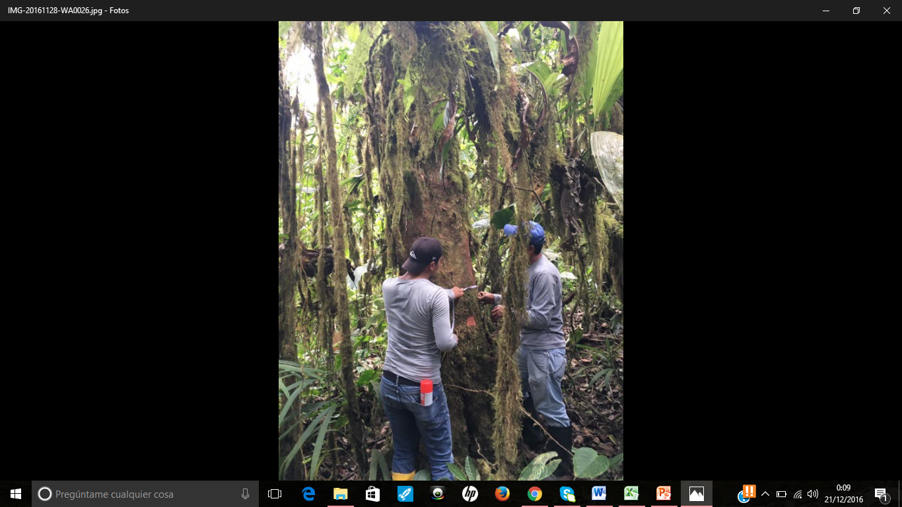
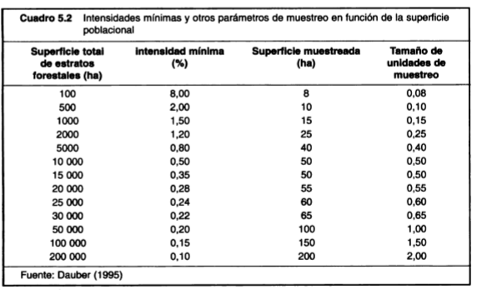
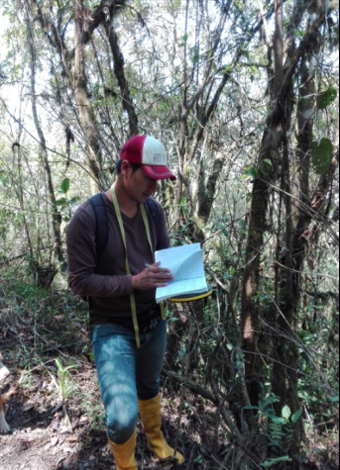
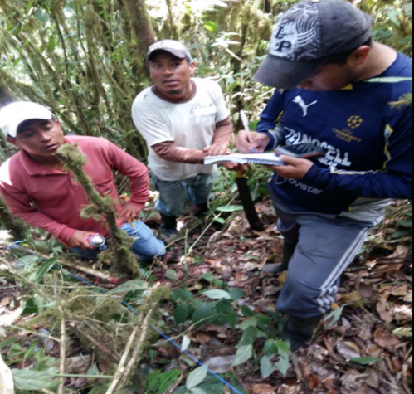
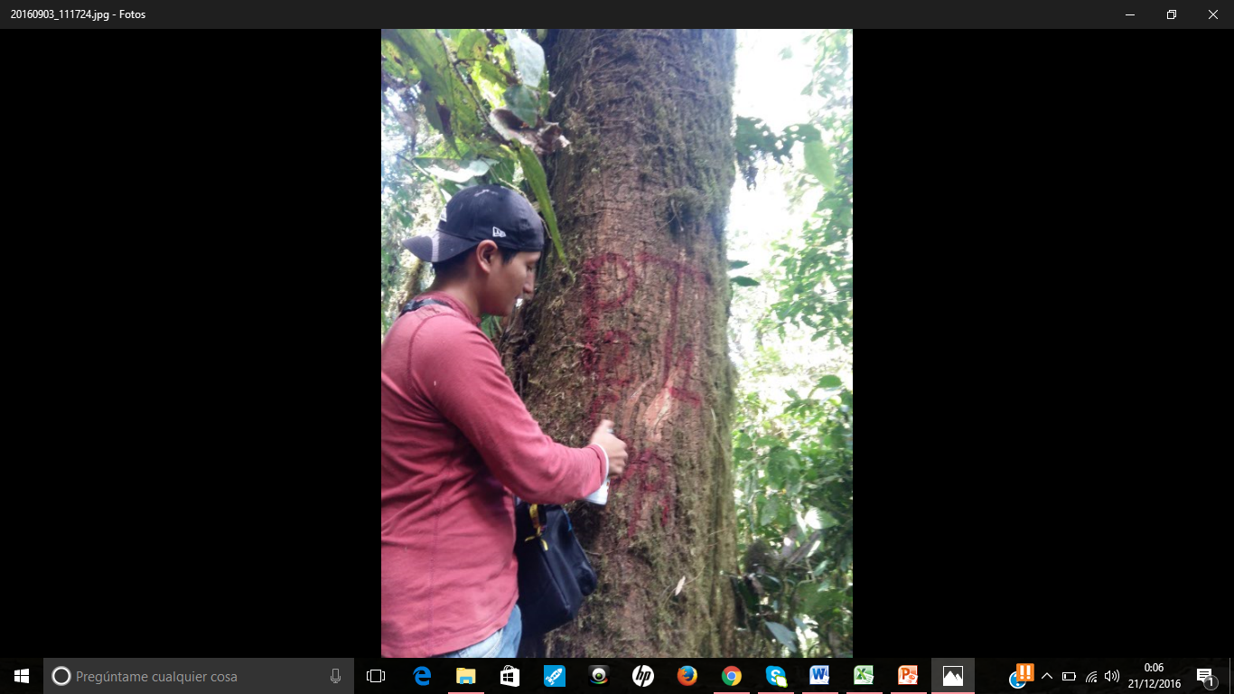
METODOLOGÍA
CUANTIFICACIÓN DE LOS PFNM – ARTESANALES
INVENTARIO CUANTITATIVO

Slide 10
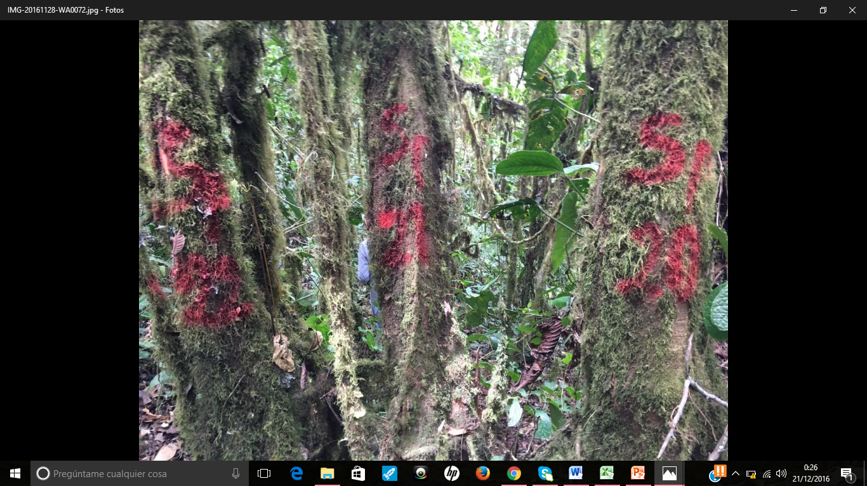
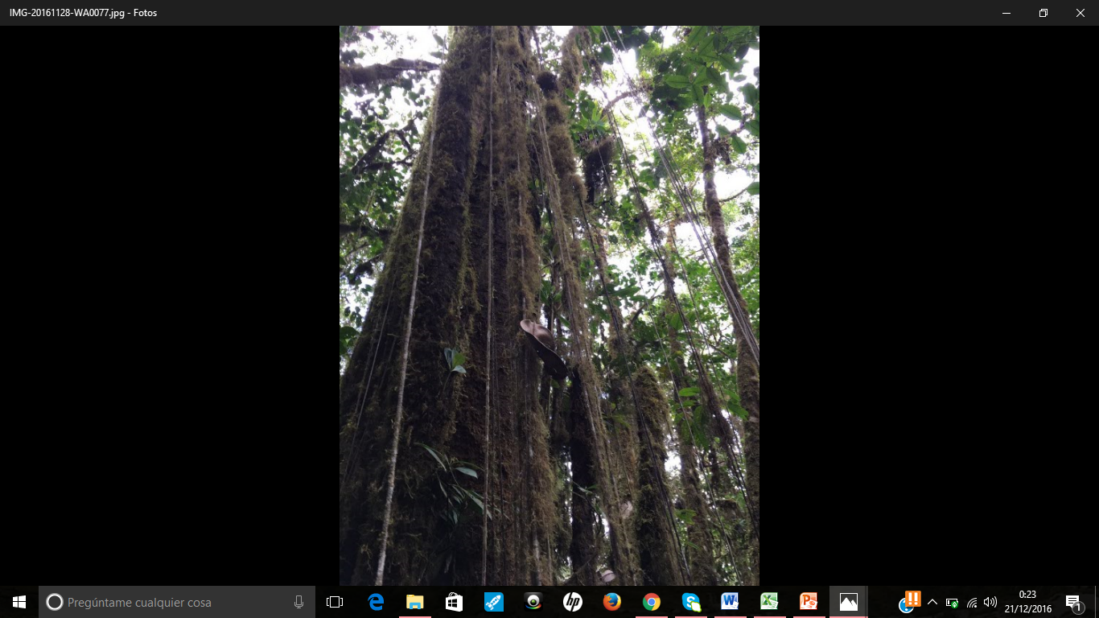
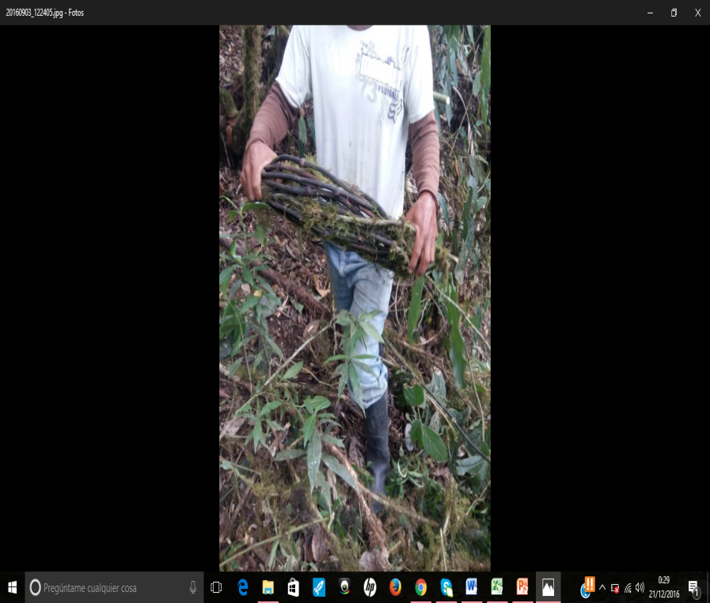
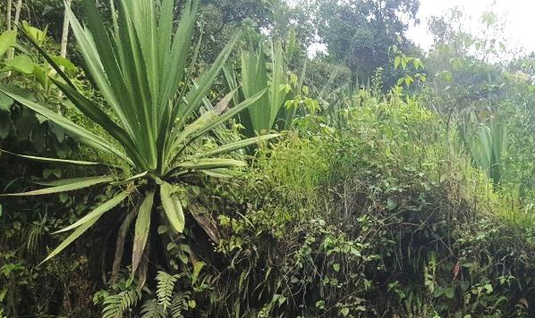
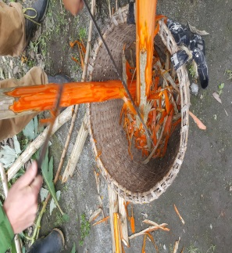
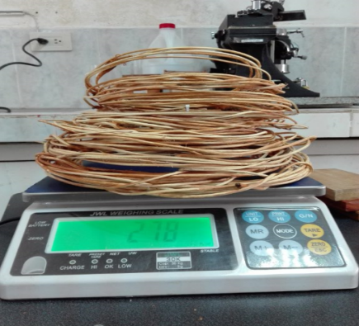
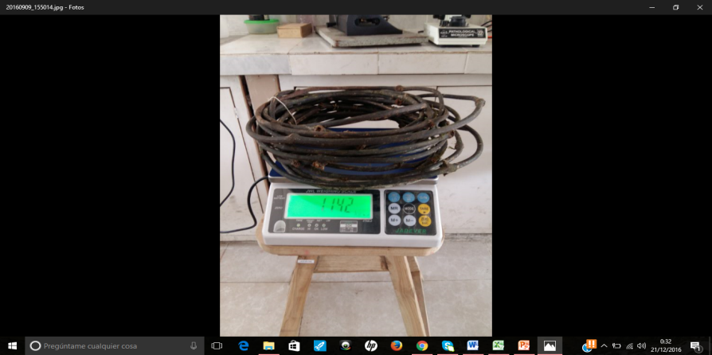
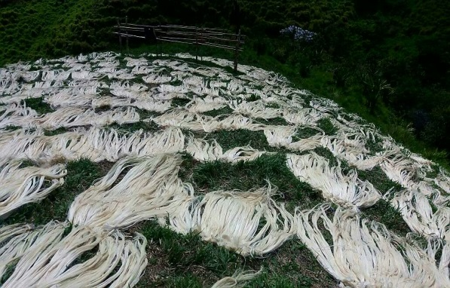
METODOLOGÍA
Medición del recurso
CUANTIFICACIÓN DE LOS PFNM – ARTESANALES
INVENTARIO DE PRODUCTOS
Medición del producto

Slide 11
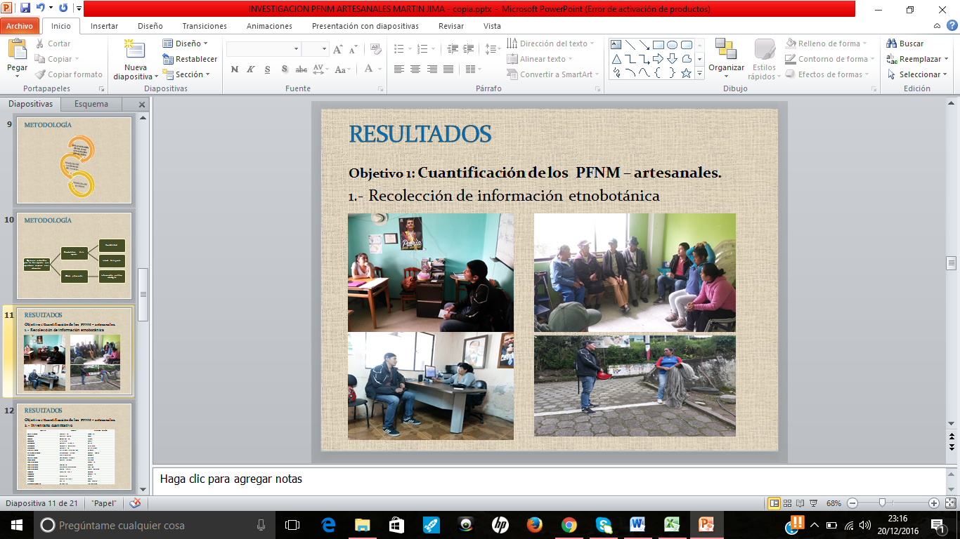
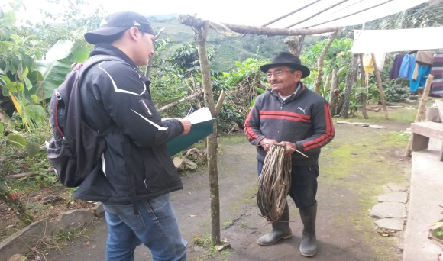
METODOLOGÍA
CUANTIFICACIÓN DE LOS PFNM – ARTESANALES
RECOLECCIÓN DE INFORMACIÓN ETNOBOTÁNICA

Slide 12
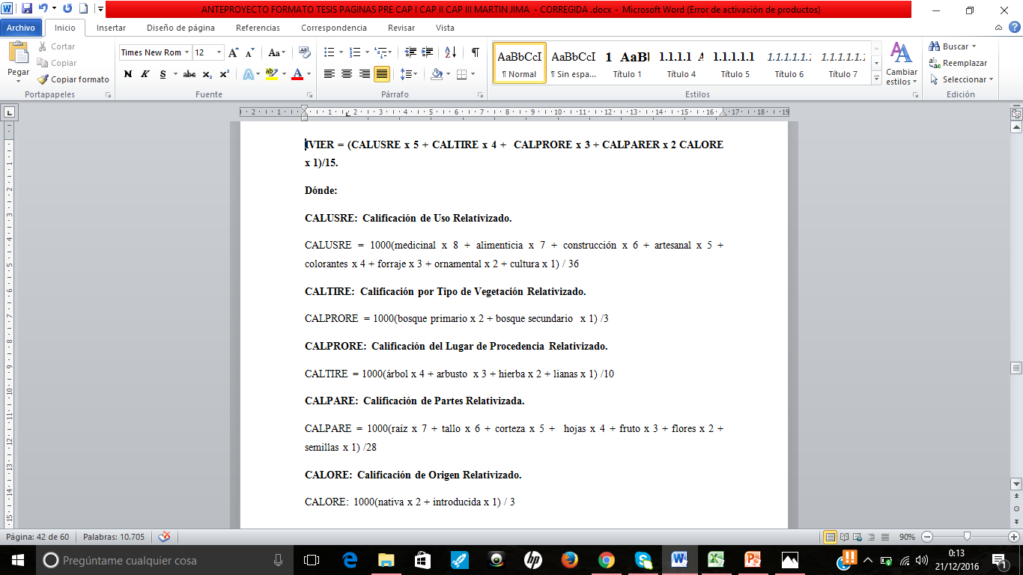
METODOLOGÍA
CUANTIFICACIÓN DE LOS PFNM – ARTESANALES
DETERMINACIÓN DE LA IMPORTANCIA DE LAS ESPECIES

Slide 13
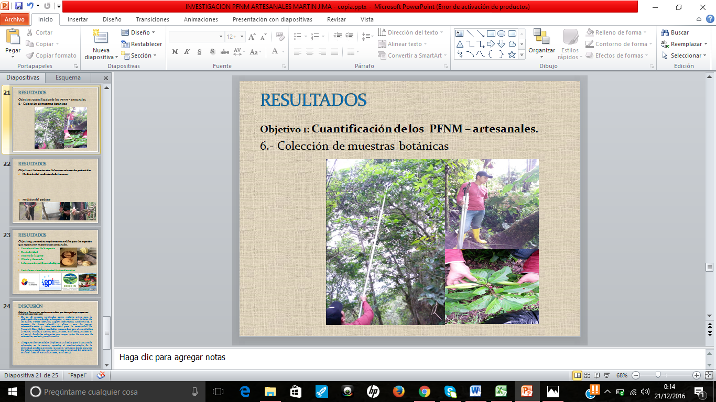
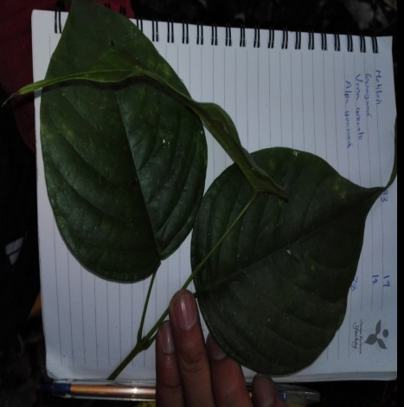
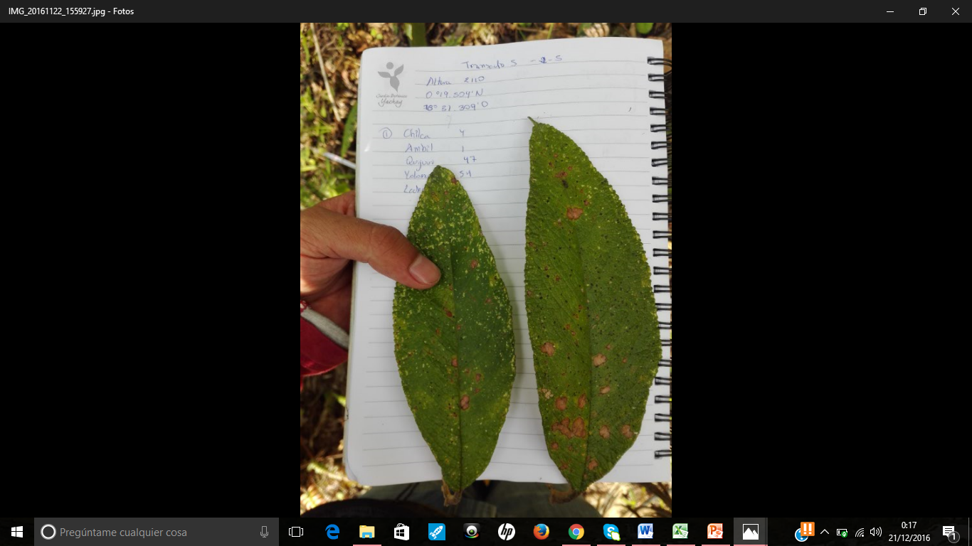
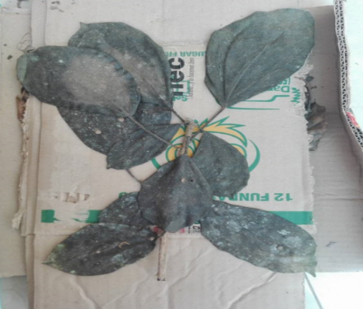
METODOLOGÍA
CUANTIFICACIÓN DE LOS PFNM – ARTESANALES
COLECCIÓN DE MUESTRAS BOTÁNICAS

Slide 14
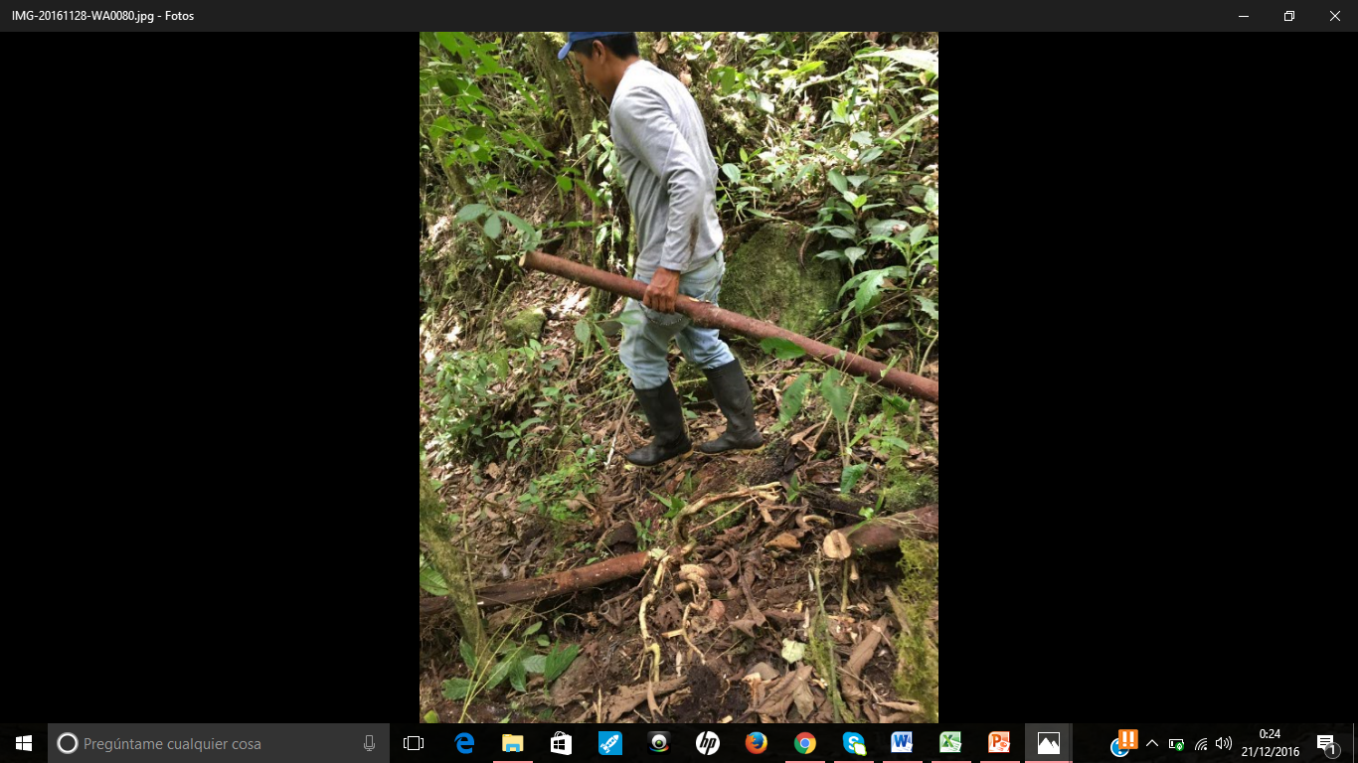
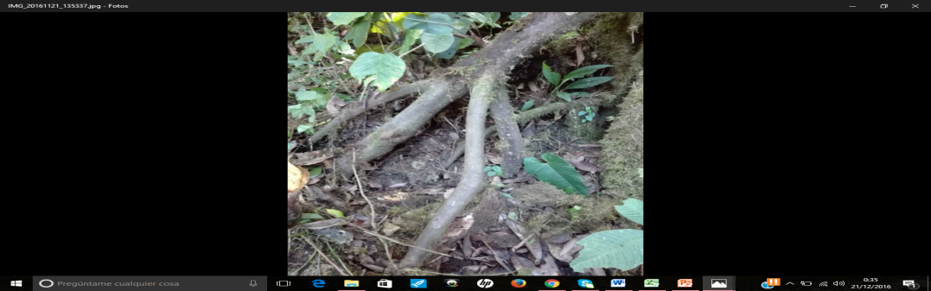
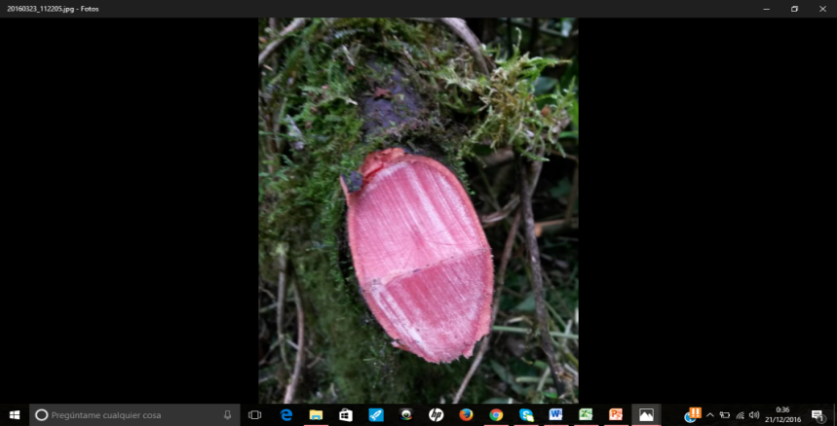
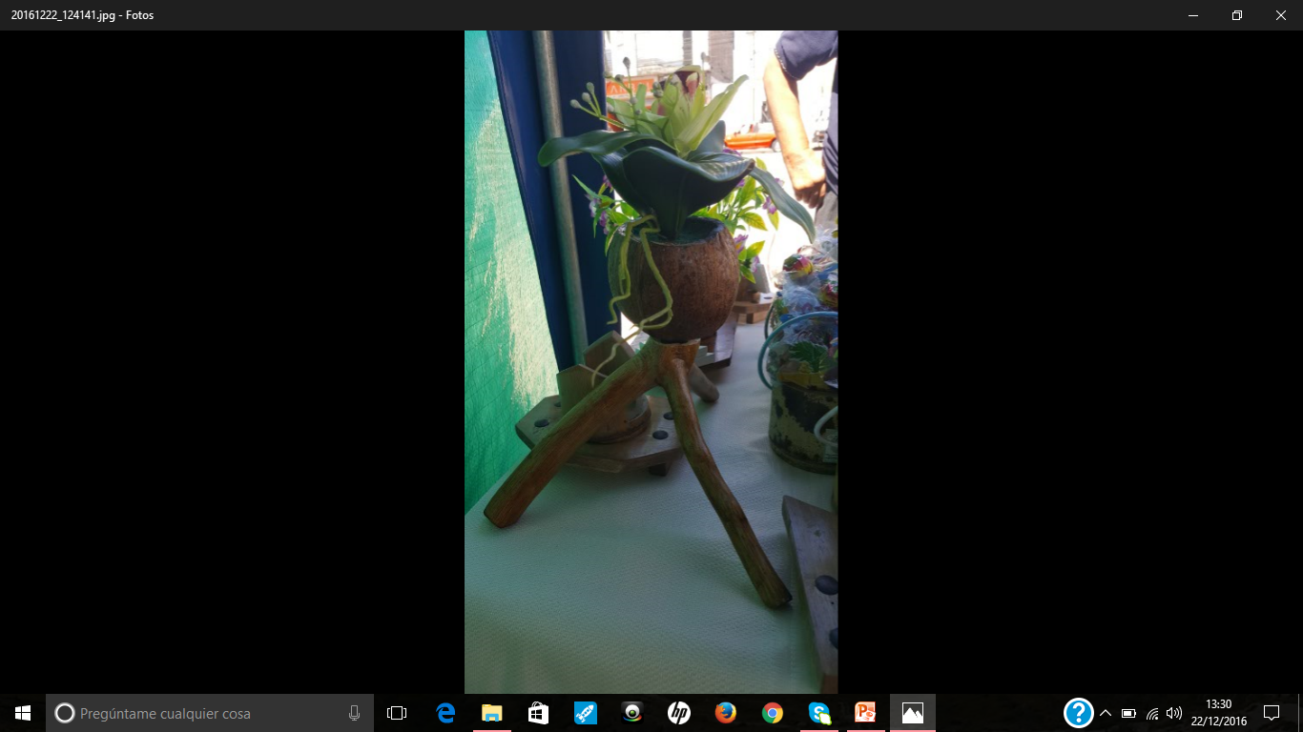
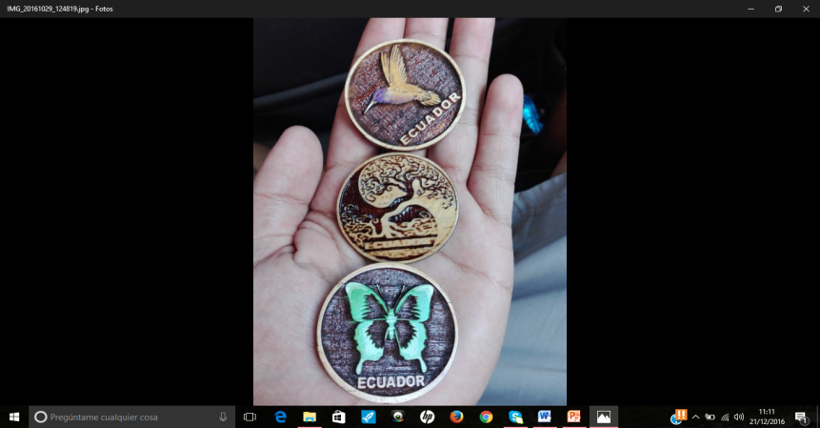
METODOLOGÍA
Determinación de los usos artesanales potenciales
Inventario de especies potenciales

Slide 15
METODOLOGÍA
Opciones sostenibles para las especies que reportaron mayores usos artesanales.
Características de la especie
Productividad
Interés de la gente
Oferta y demanda

Slide 16
RESULTADOS
    Objetivo 1: Cuantificación de los PFNM – artesanales.
1.- Inventario cuantitativo
FAMILIA | ESPECIE | NOMBRE COMÚN | HÁBITO
ACTINIDACEAE | Saurauia sp | Moquillo | Árbol
AGAVACEAE | Furcraea andina | Penca | Arbusto
ARACEAE | Anthurium sp | Atanchi | Liana
ARECACEAE | Iriartea sp | Pambil | Palma
ASTERACEAE | Baccharis latifolia | Chilca | Arbusto
ASTERACEAE | Barnadesia parviflora | Palo santo | Árbol
ASTERACEAE | Baccharis sp | Chilca blanca | Arbusto
ASTERACEAE | Smallanthus sp | Qurapango | Árbol
BIGNONIACEAE | Delastoma integrifolium | Yalomán | Árbol
CHLORANTHACEAE | Hedyosmum luteynni | Guayusa andina | Árbol
CLUSIACEAE | Clusia faviflora | Guandera | Árbol
CLUSIACEAE | Tovomita sp | Palo negro | Árbol
CUNONIACEAE | Weinmannia pinnata | Matache | Árbol
CYATHACEAE | Cyathea tortuosa | Helecho | Helecho
EUPHORBIACEAE | Sapium sp | Lecherillo | Árbol
EUPHORBIACEAE | Euphorbia laurifolia | Lechero | Árbol
EUPHORBIACEAE | Hyeronima macrocarpa | Motilón | Árbol
EUPHORBIACEAE | Croton lechleri | Sangre de drago | Árbol
EUPHORBIACEAE | Alchornea sp | Achotillo | Árbol
FABACEAE | Eryhtrina edulis | Porotón | Árbol
FABACEAE | Eryhtrina sp | Alpa | Árbol
LAURACEAE | Persea sp | Aguacatillo | Árbol
LAURACEAE | Ocotea sp | Yalte | Árbol
LAURACEAE | Beilschmiedia sp | Canelo | Árbol

Slide 17
RESULTADOS
    Objetivo 1: Cuantificación de los PFNM – artesanales
    1.- Inventario cuantitativo
LILIACEAE | Smilax | Vena canasto | Liana
MAGNOLIACEAE | Magnolia mindensis | Chirimoyo | Árbol
MALVACEAE | Pseudobombax sp | Yuca | Árbol
MELASTOMATACEAE | Miconia sp | Flor de mayo | Árbol
MELASTOMATACEAE | Miconia sp 2 | Colca | Árbol
MELASTOMATACEAE | Miconia sp 3 | Rayo | Árbol
MELIACEAE | Ruagea pubescens | Cedrillo | Árbol
MORACEAE | Ficus maxima | Higueron | Árbol
MYRICACEAE | Morella parvifolia | Laurel de cera | Árbol
MYRSINACEAE | Myrsine sp | Tupial rojo | Árbol
MYRSINACEAE | Myrsine sp 2 | Tupial blanco | Árbol
MYRTACEAE | Myrcianthes rhapaloides | Arrayán | Árbol
MYRTACEAE | Eugenia sp | Shuagalo negro | Árbol
MYRTACEAE | Eugenia sp 2 | Guayabillo | Árbol
MYRTACEAE | Myrcianthes sp 2 | Shuagalo blanco | Árbol
PENTAPHYLACACEAE | Gordonia fruticosa | Caimitillo | Árbol
PENTAPHYLACACEAE | Freziera sp | Huatsi | Árbol
PRIMULACEAE | Myrsine coriacea | Ambil | Árbol
PROTEACEA | Roupala montana | Roble andino | Árbol
RUBIACEAE | Guettarda sp | Hueso | Árbol
SAPINDACEAE | Billia rosea | Guayacán pepudo | Árbol
SCROPHULARIACEAE | Buddleja sp | Quijuar | Árbol
URTICACEA | Cecropia maxima | Guarumo | Árbol

Slide 18
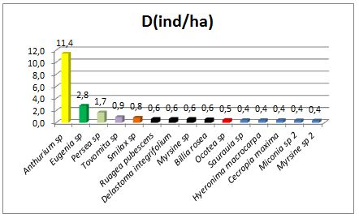
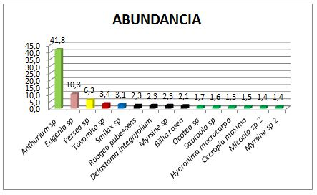
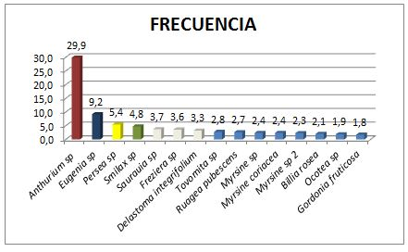
RESULTADOS
    Objetivo 1: Cuantificación de los PFNM – artesanales.
1. Inventario cuantitativo
1.2 Parámetros ecológicos

Slide 19
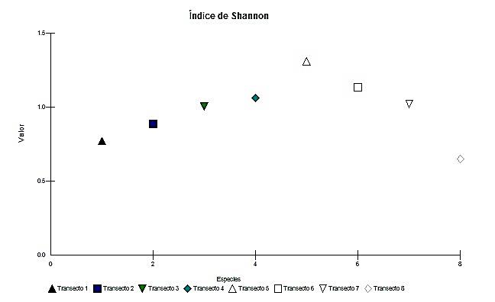
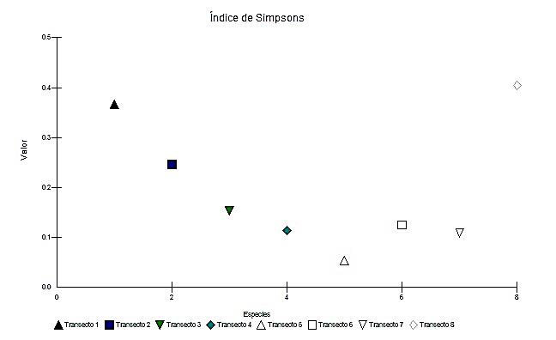
RESULTADOS
    Objetivo 1: Cuantificación de los PFNM – artesanales.
1. Inventario cuantitativo
1.3 Índices de diversidad

Slide 20
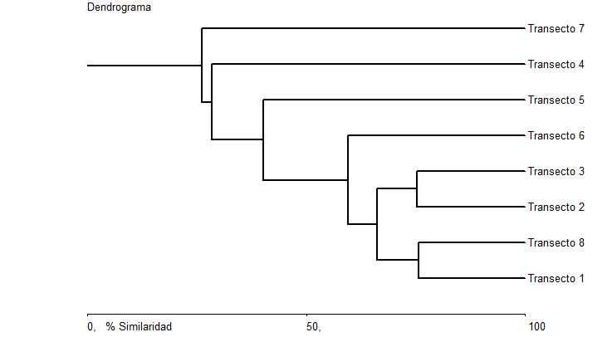
RESULTADOS
    Objetivo 1: Cuantificación de los PFNM – artesanales.
1. Inventario cuantitativo
1.4 Dendrograma de cluster

Slide 21
RESULTADOS
    Objetivo 1: Cuantificación de los PFNM – artesanales.
2. Inventario de productos
2.1 Medición del recurso.

Slide 22
RESULTADOS
    Objetivo 1: Cuantificación de los PFNM – artesanales
2. Inventario de productos
2.2 Medición del producto
Productividad Anthurium sp
Nº de transectos |  |  | Transecto 1 | Transecto 2 | Transecto 3 | Transecto 6 | Transecto 8
Nº de individuos |  |  | 278 | 97 | 70 | 75 | 201
Nº de Sogas | Largo soga (m) | Peso Kg. | Total materia prima
7 | 10 | 0,278 | 77,28 kg.
2 | 10 | 0,058 |  | 5,63 kg.
3 | 15 | 0,108 |  |  | 7,56 kg.
3 | 15 | 0,108 |  |  |  | 8,10 kg.
5 | 15 | 0,145 |  |  |  |  | 29,15 kg.
Productividad Smilax sp
Nº de transectos |  |  | Transecto 1 | Transecto 3 | Transecto 4 | Transecto 6
Nº de individuos |  |  | 6 | 13 | 17 | 13
Nº de sogas | Largo soga (m) | Peso Kg. | Total materia prima
7 | 10 | 8,064 | 48,38 kg.
6 | 10 | 7 |  | 89,7 kg.
9 | 15 | 10,278 |  |  | 174,726 kg.
6 | 10 | 6 |  |  |  | 78,00 kg.

Slide 23
RESULTADOS
    Objetivo 1: Cuantificación de los PFNM – artesanales.
2. Inventario de productos
2.2 Medición del producto
Productividad Furcraea andina
Productividad Delastoma integrifolium
Nº de transectos |  |  | Transecto 5
Nº de individuos |  |  | 5
Nº de cadejos | Nº de hojas | Peso Kg. | Total materia prima
1 | 32 | 1,81 | 9,05 Kg.
Nº de transectos |  |  | Transecto 5 | Transecto 6
Nº de individuos |  |  | 13 | 15
Nº de individuos | Nº láminas de corteza | Peso Kg. | Total materia prima
2 | 15 | 9,08 | 118,04 kg.
3 | 20 | 13,62 |  | 204,3 kg.

Slide 24
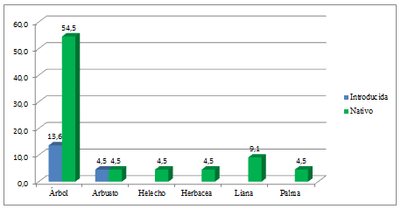
RESULTADOS
    Objetivo 1: Cuantificación de los PFNM – artesanales
    3. Análisis de encuestas
3.1 Porcentaje de especies según el habito y el origen

Slide 25
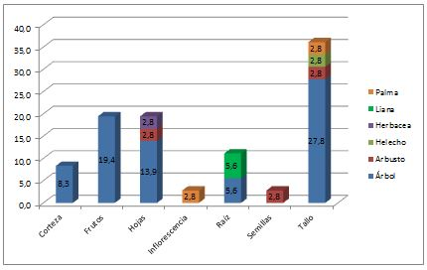
RESULTADOS
    Objetivo 1: Cuantificación de los PFNM – artesanales.
3.2 Porcentaje de especies según las partes utilizadas y el hábito.

Slide 26
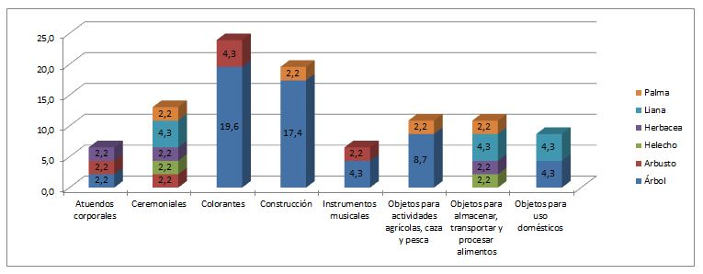
RESULTADOS
    Objetivo 1: Cuantificación de los PFNM – artesanales.
3.3 Porcentaje de especies según el tipo de artesanía.

Slide 27
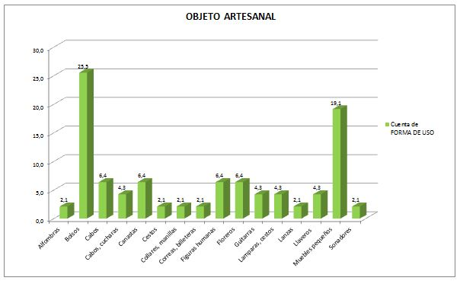
RESULTADOS
    Objetivo 1: Cuantificación de los PFNM – artesanales.
3.4 Porcentaje de especies según el objeto artesanal elaborado.

Slide 28
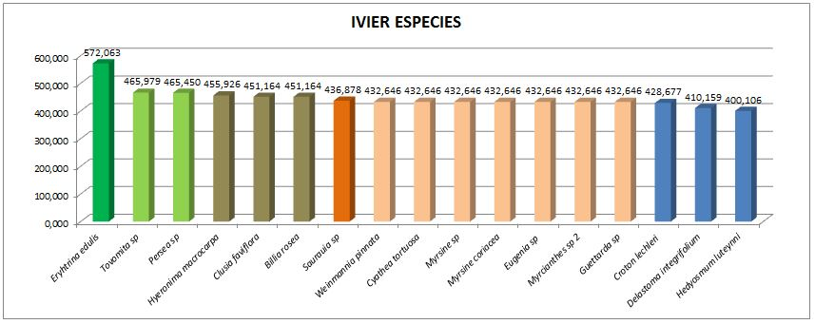
RESULTADOS
    Objetivo 1: Cuantificación de los PFNM – artesanales.
4. Determinación de la importancia de las especies
IVIER = (CALUSRE x 5 + CALTIRE x 4 + CALPRORE x 3 + CALPARER x 2 CALORE x 1)/15.

Slide 29
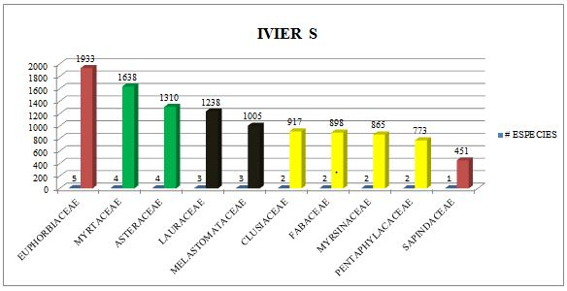

RESULTADOS
    Objetivo 1: Cuantificación de los PFNM – artesanales.
IVIER para las diez familias mas importantes

Slide 30
RESULTADOS
    Objetivo 2: Determinación de los usos artesanales potenciales
    1. Inventario de especies potenciales

Slide 31




RESULTADOS
    Objetivo 2: Determinación de los usos artesanales potenciales
    2. Descripción de las especies potenciales a ofrecer productos no madereros

Slide 32
RESULTADOS
    Objetivo 3: Determinar opciones sostenibles para las especies que reportaron mayores usos artesanales
    Tomando en cuenta la transcendencia de las cuatro artesanías tradicionales y las cinco nuevas especies que ofrecen potencial para productos no madereros se elaboró un Plan de Manejo para el Aprovechamiento y Uso de Productos Forestales no Maderables a pequeña escala, en el cual se describe y organiza la ecología, distribución, fenología, propagación, aspectos silvícolas, aspectos sociales, productividad y demanda anual, con el fin de mejorar el rendimiento y proporcionar un mayor valor agregado del producto.

Slide 33




RESULTADOS
    Objetivo 3: Determinar opciones sostenibles para las especies que reportaron mayores usos artesanales
    Adicionalmente la comunidad de Nangulvi Bajo compensará a los encargados de cuidar la reserva con incentivos económicos para salvaguardar los recursos del bosque
    Fortalecer vínculos interinstitucionales entre:

Slide 34
DISCUSIÓN
Las 47 especies encontradas como materia prima para la elaboración de artesanías y otras clases de PFNM en la reserva, demuestran el potencial de aprovechamiento, lo que concuerda con otras investigaciones entre los que registran: 221 especies identificadas por Feuillet et al. (2011) en el Departamento del Cauca., Cadena et al. (2007) señalan 78 especies usadas por la Comunidad Indígena Monifue Amena, los dos estudios reconocidos en el País de Colombia. En la Ciudad de Tobatí del Departamento de Cordillera de Paraguay, Benítez et al. (2008) determinaron 24 especies.
A nivel del País en un estudio realizado en los bosques estacionales de Macará, Provincia de Loja, Andrade y Jaramillo (2012) describen 34 especies., Añazco et al. (2004) indican la existencia de 37 especies con fines artesanales en las tres regiones naturales del Ecuador continental.
La cantidad de especies encontradas para elaborar artesanías es aceptable concerniente a las investigaciones anteriormente mencionadas. El número de plantas se justifica ya que el estudio se lo realizo en un área protegida, en la cual existen tres tipos de vegetación (bosque primario, secundario y pasto) aumentando las cantidad y diversidad de especies.

Slide 35
DISCUSIÓN
En un estudio similar realizado en la Reserva Ecológica El Ángel perteneciente a los cantones de Espejo, Mira y Tulcán de la provincia del Carchi, Cerón y Rodríguez (2009), se determinó el Índice de Simpson total de 99.800 que es superior al índice de 60,481 encontrado en la presente investigación, la diferencia de índices se origina referente al tamaño del área, el tipo de bosque y el rango altitudinal.
Las encuestas confirman que las personas adultas mayores poseen una cantidad superior de conocimiento sobre las personas adultas y jóvenes, debido a la pérdida del conocimiento ancestral y la falta de interés sobre las artesanías de origen natural coincidiendo con las investigaciones de Andrade y Jaramillo (2012) y Guerrero y Luzón (2013) realizadas en la Provincia de Loja.
Las especies arbóreas, arbustivas y de lianas, son las más utilizadas en el sector artesanal, debido a sus propiedades físicas de peso específico, densidad, elasticidad y flexibilidad, que coinciden con las investigaciones de Feuillet et al. (2011) y Benítez et al. (2008).

Slide 36
DISCUSIÓN
La parte mas utilizada de la planta con mayor frecuencia es el tallo (madera) que concuerda con los estudios de Trujillo (2010) ejecutado en la Comunidad Coreguaje en la amazonia de Colombia., y la investigación de Cerón y Rodríguez (2009) realizado en la Reserva Ecológica El Ángel perteneciente a los cantones de Espejo, Mira y Tulcán de la provincia del Carchi. Esta similitud se origina por la cantidad de artesanías que se puede extraer de un tallo, afirmación proveniente por la pérdida del conocimiento ancestral y la falta de investigaciones científicas sobre PFNM.
La especie con mayor porcentaje de utilidad para elaborar objetos de artesanías en el presente estudio fue Furcraea andina, en similitud con la investigación de Andrade y Jaramillo (2012), semejanza referente a sus propiedades de trabajabilidad que ofrece la especie, obteniendo diferentes objetos artesanales.
Respecto al tipo de uso, la construcción es donde se refleja la principal utilidad de las especies identificadas seguido por los usos para artesanías y alimentación a diferencia de lo que se menciona en la investigación de Cerón y Rodríguez (2009), donde el tipo de uso que prevalece es el medicinal seguido por los usos de construcción y alimenticio.

Slide 37
CONCLUSIONES Y RECOMENDACIONES
En base a los resultados obtenidos en la investigación ejecutada se concluye que:
Los principales productos forestales no madereros artesanales identificados con base a los conocimientos etnobotánicos en orden de importancia son: cestos, canastos, bolsos, alfombras, correas, colorantes para teñir artesanías de cabuya, llaveros, cucharas, cabos de herramientas e instrumentos musicales., además se identificó varias especies que brindan otro tipo de PFNM con fines medicinales, construcción, alimenticio, tintura, forraje y ornamentales.
Las especies que ofrecen un potencial para elaborar artesanías en el futuro a más de las que ya se han mencionado son: shuagalo negro (Eugenia sp), aguacatillo (Persea sp), palo negro (Tovomita sp), guayacán pepudo (Billia rosea) y matache (Weinmannia pinnata), de las cuales se puede fabricar accesorios de bisutería, juguetes, partes de guitarras, muebles pequeños, figuras humanas y de animales.
El plan de manejo elaborado sobre PFNM resultó ser una herramienta muy útil para organizar y recomendar intervenciones silvícolas y sociales con el fin de incrementar la productividad y el número de individuos de las especies, asegurando la sostenibilidad del producto.

Slide 38
CONCLUSIONES Y RECOMENDACIONES
Recomendaciones
Realizar ferias, talleres u otro tipo de evento en la zona de Intag y en diferentes sitios de la provincia incluyendo la participación de las Juntas Parroquiales, Asociaciones comunitarias, estudiantes entre otros., para promocionar y conocer la cadena de valor de las diversas artesanías y así generar nuevas oportunidades económicas en la zona.
Difundir los resultados de la investigación en la zona de Intag, dirigido a los artesanos y estudiantes del sector con la finalidad de dar a conocer la riqueza florística y potencialidad de los productos forestales no maderables.
Desarrollar nuevos estudios en la zona de Intag mediante el acuerdo de convenios interinstitucionales que permitan ampliar la información y el conocimiento sobre aspectos económicos, sociales y ambientales que brindan los productos no madereros.

Slide 39




GRACIAS
GRACIAS

